Slide 1



TRƯỜNG TIỂU HỌC HÒA NGHĨA
Trần Thị Hoan-Lớp 4
Giáo viên :
TIẾNG VIỆT
Chủ điểm: Những búp măng non
Bài 2 – Tiết 1
Triển lãm thiếu nhi với 5 điều Bác Hồ dạy

Slide 2


Slide 3
Tiếng Việt
Bài 12. Chàng trai làng Phù Ủng ( tiết 4)

Slide 4
HOẠT ĐỘNG

Slide 5

1. Đọc đoạn thơ, bài thơ hoặc bài ca dao về long biết ơn.
Thương mẹ nhớ cha như kim châm vào dạ
Nghĩ đến chừng nào, lụy hạ tuôn rơi
Thuyền không bánh lái thuyền quay
Con không cha mẹ ai bày con nên.

Slide 6
1. Đọc đoạn thơ, bài thơ hoặc bài ca dao về long biết ơn.
1. Nước chảy ra thương cha nhớ mẹ
Nước chảy vào thương mẹ nhớ cha.
2. Bàn tay nối tiếp bàn tay
Vai cha lưng mẹ cõng đầy ấm no.

Slide 7
1. Đọc đoạn thơ, bài thơ hoặc bài ca dao về long biết ơn.
3. Cổ thụ là bóng mẹ cha
Cây non là cả vườn hoa tuổi hồng.
4. Ân cha nghĩa mẹ chưa đền
Bậu mong ôm gối cuốn mền theo ai?
5. Dù đi khắp bốn phương trời
Công cha nghĩa mẹ không ai sánh bằng.

Slide 8
1. Đọc đoạn thơ, bài thơ hoặc bài ca dao về long biết ơn.
6. Ơn cha bóng núi âm thầm
Nghĩa mẹ lặng lẽ nước sông đầu nguồn
Một đời dãi nắng dầm sương
Nuôi con khôn lớn tình thương dạt dào.

Slide 9
1. Đọc đoạn thơ, bài thơ hoặc bài ca dao về long biết ơn.
7. Ân cha mẹ là đại dương vô tận
Con chỉ là con sòng nhỏ lăn tăn.
8. Cha là núi mẹ là sông.
Các con hiếu thảo nhớ ơn sinh thành.
9. Đói lòng ăn trái ổi non
Nhịn cơm nuôi mẹ cho tròn nghĩa xưa.

Slide 10
1. Đọc đoạn thơ, bài thơ hoặc bài ca dao về long biết ơn.
10. Một chữ nên thầy, một ngày nên nghĩa.
Dốt nát tìm thầy, bóng bảy tìm chợ.
11. Công cha nghĩa mẹ ơn thầy,
Ngày sau khôn lớn ơn dày biển sâu.
12. Học trò học hiếu học trung,
Học cho đến mực anh hùng mới thôi.

Slide 11
Viết Phiếu đọc sách

Slide 12
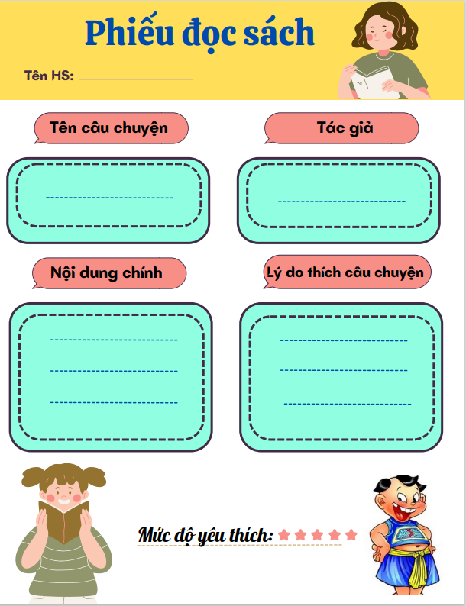


Slide 13

Chia sẻ phiếu đọc sách trong nhóm

Slide 14




3. Trao đổi với bạn về nội dung bài thơ, bài ca dao em đã đọc.
Nội dung bài thơ, bài ca dao nói về điều gì?
Nhân vật chính bài thơ, bài ca dao là ai?
Nhân vật đó biết ơn ai?

Slide 15
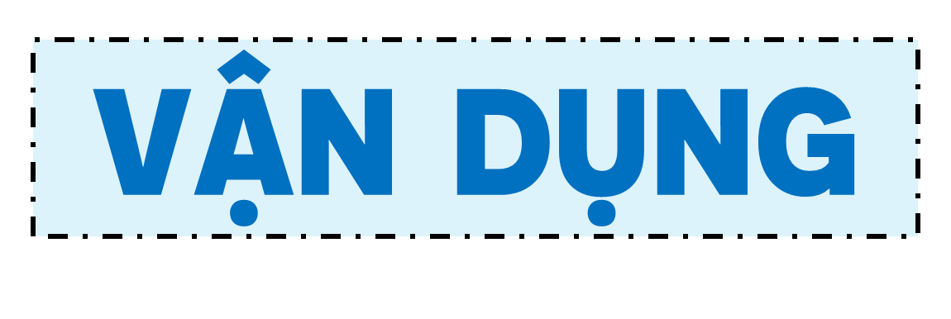
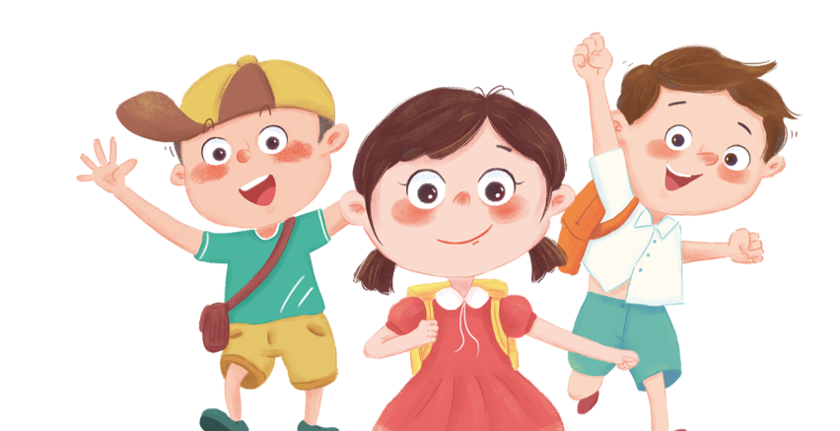

Slide 16

Đọc cho người thân nghe những bài thơ, bài ca dao mà em yêu thích.

Slide 17


